Slide 1
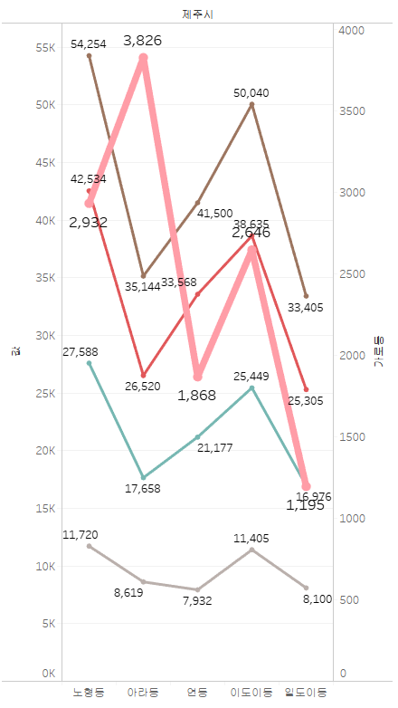
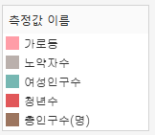
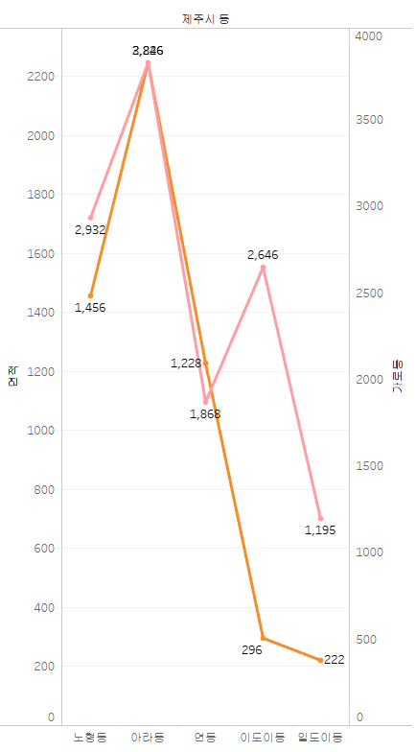

제주시
가로등과 인구(총인구,여성,노약자, 청년) 와 면적
1.노형동은 인구밀집도가 높은데 가로등은 적다.
2.아라동은 인구밀집도가 낮은데 가로등은 많다.
3.이도이동은 면적(296ha)은 일도이동의 면적(222ha)과 차이가 적은데도 불구하고 가로등이 일도이동에 비해 2.2배 더 많다. 따라서 일도이동의 가로등을 늘릴 필요가 있다.

Slide 2
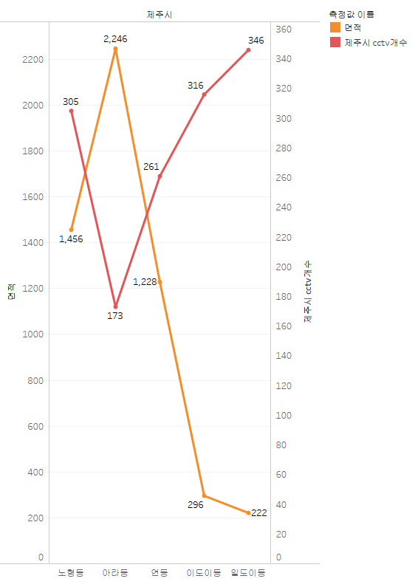
제주시
면적과 cctv개수
1.노형동은 인구가 가장 많고, cctv개수가 많고, 면적은 좁다.
2.일도이동은 인구도 적고 면적도 작고 가로등도 적은데 비해 cctv개수는 가장 많다.
3.아라동은 면적이 넓고 가로등의 개수는 가장 많았던 것에 비해 cctv개수가 가장 적다.
따라서 면적과 cctv의 개수, 가로등의 개수는 정비례하지 않았다.

Slide 3
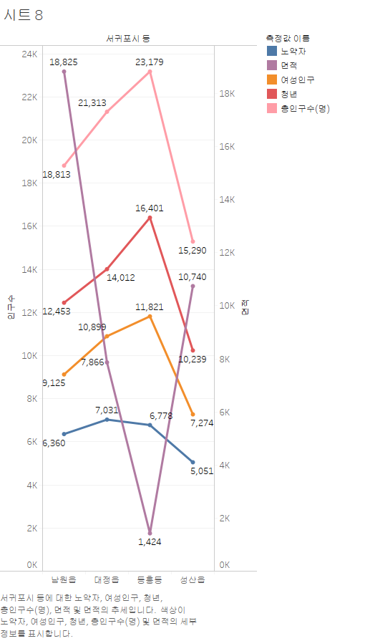
서귀포시
면적과 인구수
1.동홍동의 면적은 1,424 로 가장적고 남원읍의 면적은 18,825이다.
그런데 인구는 동홍동이 23,179로 제일 많다. 남원읍의 총인구는 18,813이다.
면적은 13배 더 크고 0.88배로 차이가 난다.

Slide 4
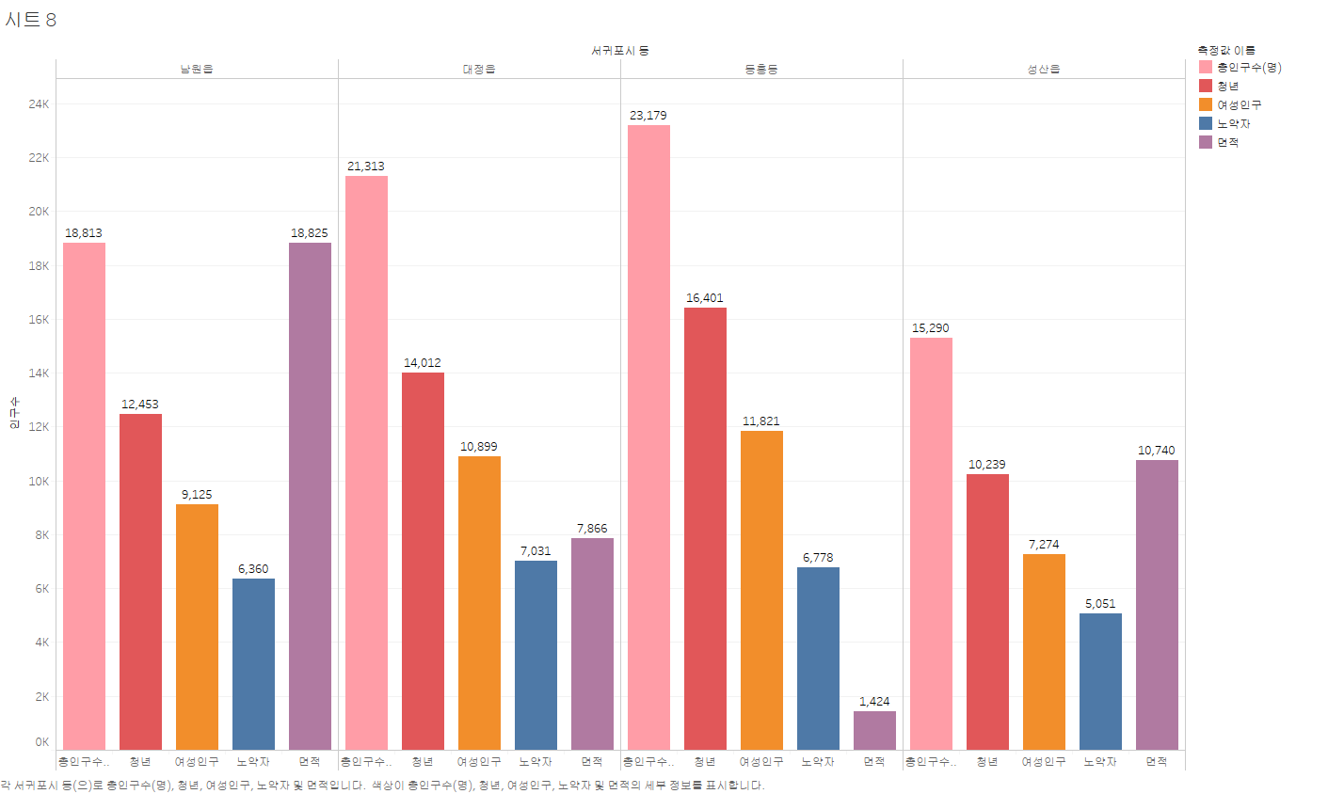

Slide 5
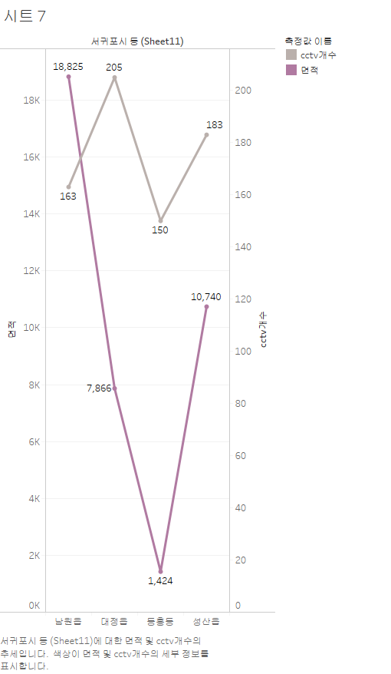
서귀포시
면적과 cctv
1.동홍동의 면적은 1,424 로 가장적고 남원읍의 면적은 18,825이다.
그런데 cctv개수는 대정읍이 205개로 제일 많다. 1인당 cctv가 동홍동이 제일 적다. Cctv 뿐만 아니라 자동차 사람이 많고 차가 많아서 그런게 아닌가…

Slide 6
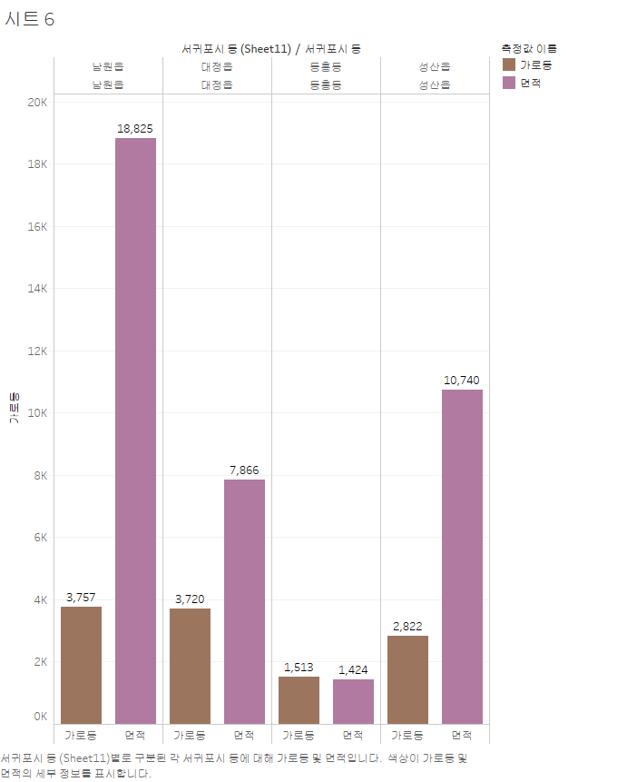
서귀포시
면적과 가로등
1. 남원읍과 대정읍의 가로등의 개수가 각각 남원읍 3,757개 대정읍 3,720개 로 크게 차이가 없는데 반해 면적차이는 2.39배가 크다.

